Slide 1




BÁO CÁO THỰC TẬP
Quyết định Uplift hay Response thay đổi như thế nào giữa các bối cảnh dữ liệu khác nhau?
Người thực hiện: Nguyễn Lâm Phương Thảo
Đơn vị thực tập: VSF-Fintech&TT-DL&AI
Chương trình AI thực chiến, Batch 02
Notes:
dddd

Slide 2

ĐẶT VẤN ĐỀ
CUSTOMER TARGETING
Ngân sách campaign giới hạn → cần chọn đúng khách hàng để target.
Response Modeling
Uplift Modeling
Chọn khách hàng có khả năng phản hồi cao.
Chọn khách hàng thay đổi hành vi do campaign.
HƯỚNG TIẾP CẬN
Chuẩn hóa cách đánh giá sau khi từng dataset đã được xử lý đúng cho bài toán uplift.
1
2
3
4
3 DATA SETTINGS
DATASET-SPECIFIC DS
COMMON EVALUATION
FINAL DECISION
Criteo · Hillstrom · RetailHero
treatment / outcome / leakage
Top-K policy value Bootstrap
Uplift vs Response

Slide 3
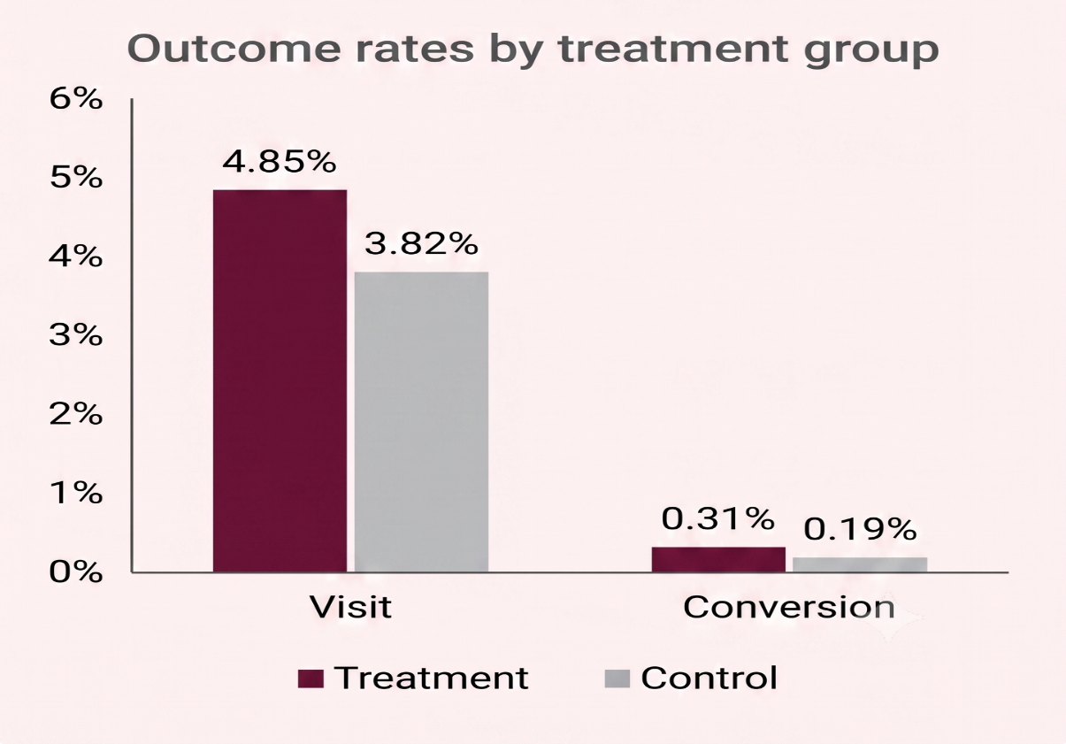
CRITEO DATASET
DATA CONTEXT
13.98M
Observations
Giữ nguyên phân phối gốc của thí nghiệm, không rebalance, để dữ liệu modeling phản ánh đúng treatment assignment ban đầu.
Chia Train / Validation / Test theo stratified Treatment × Outcome để các nhóm hiếm được giữ tỷ lệ ổn định giữa các split.
Loại exposure khỏi feature để tránh gây data leakage.
Visit và Conversion có mức độ khác nhau, nên được đánh giá như hai bài toán uplift riêng biệt.
Treatment
85%
Control
15%

Slide 4
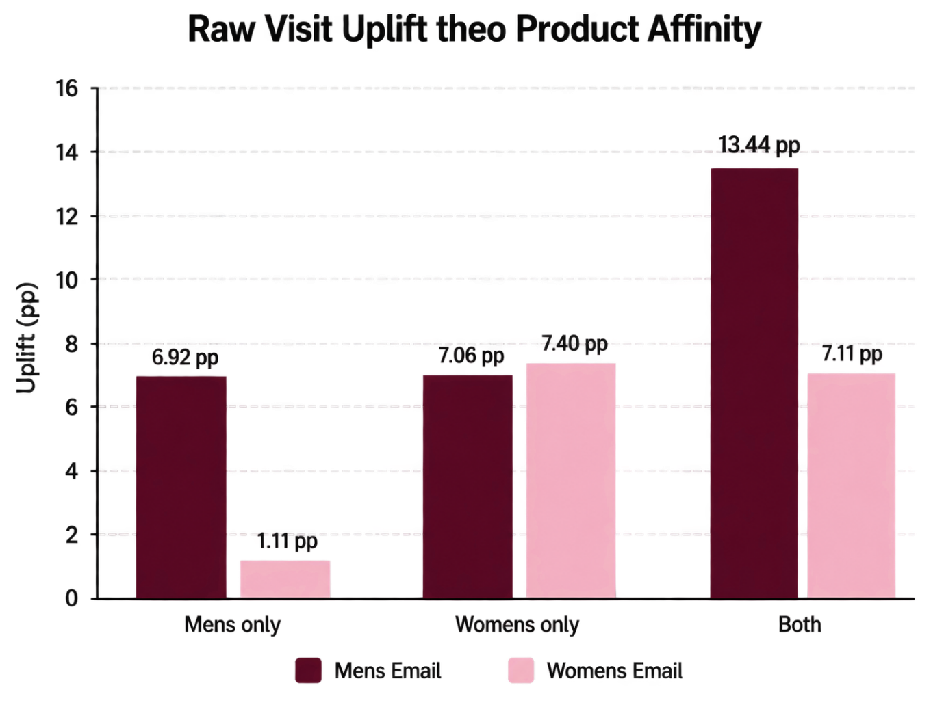
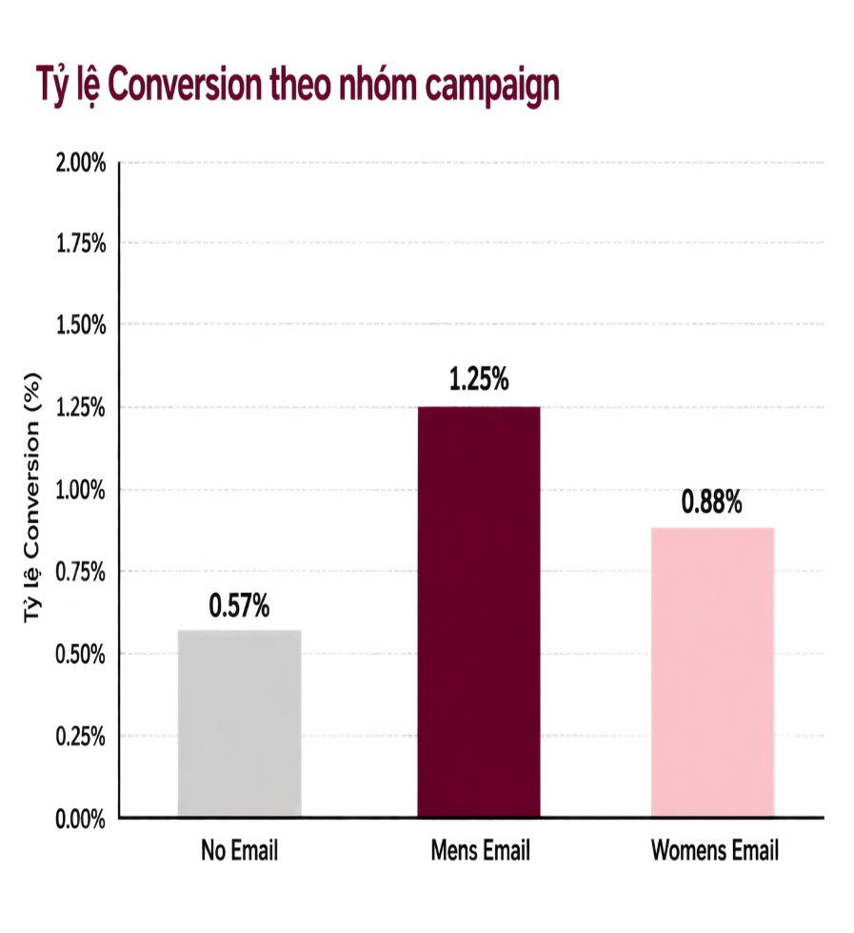
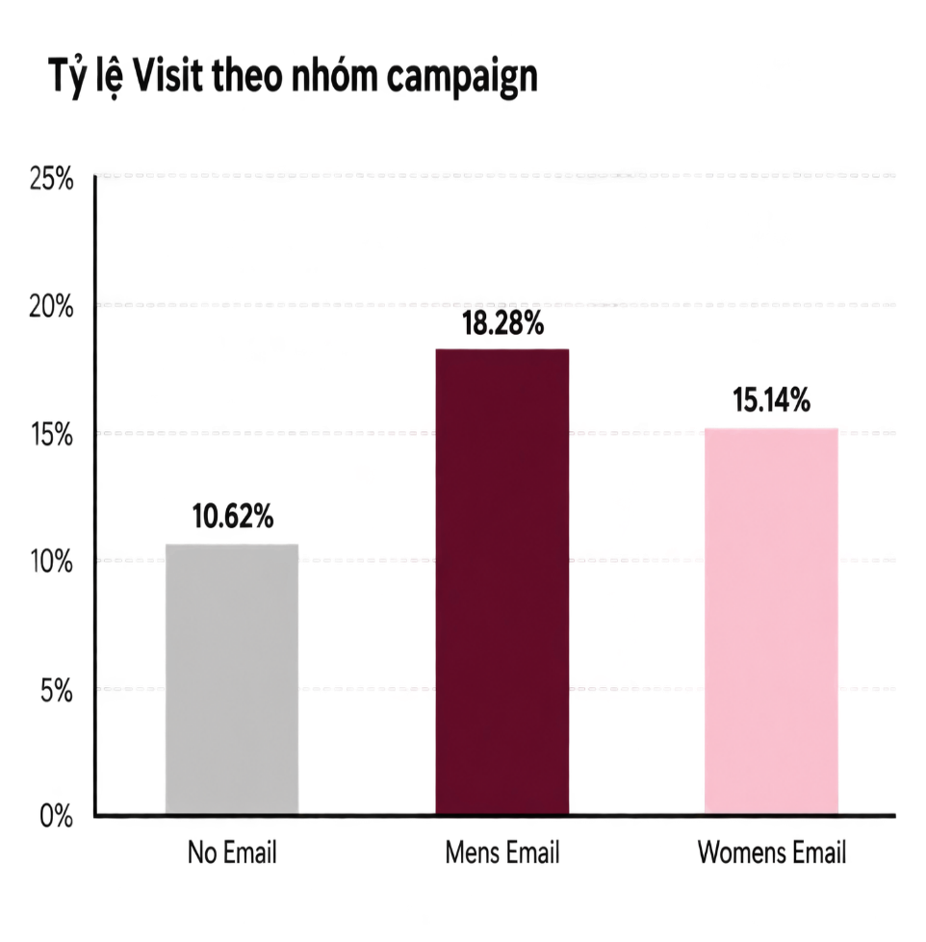
HILLSTROM DATASET
Dataset được chuyển thành hai bài toán riêng:
Mens Email vs No Email
Womens Email vs No Email
Nhóm nhận email đúng sở thích sản phẩm ghi nhận mức tăng trưởng lượt truy cập (visit) vượt trội so với nhóm đối chứng (control).
Xây dựng feature product_affinity từ thông tin campaign (Mens, Womens) với 3 giá trị: Mens only, Womens only, và Both.
DATA CONTEXT
64K
Customers
No Email
33,3%
Men Email
33,3%
Woman Email
33,4%

Slide 5
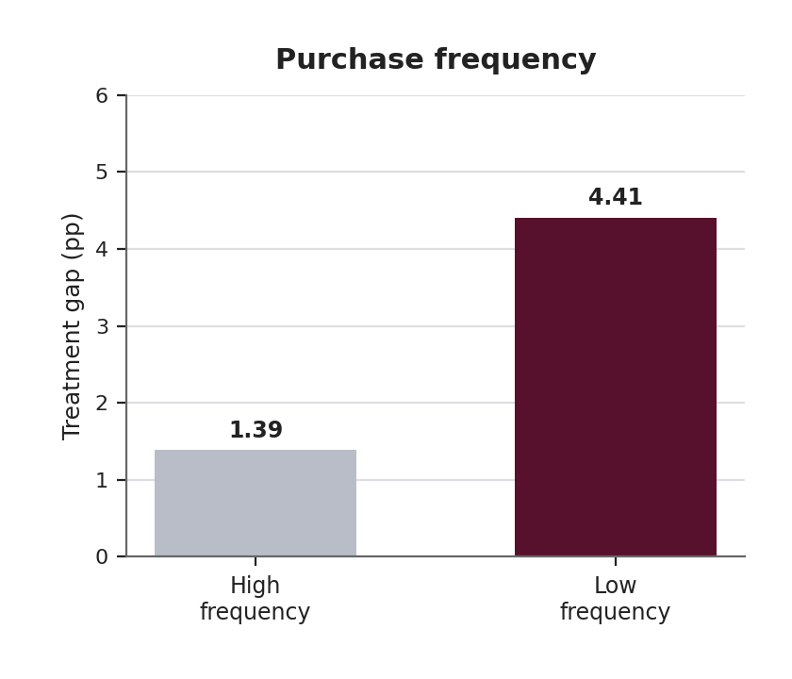
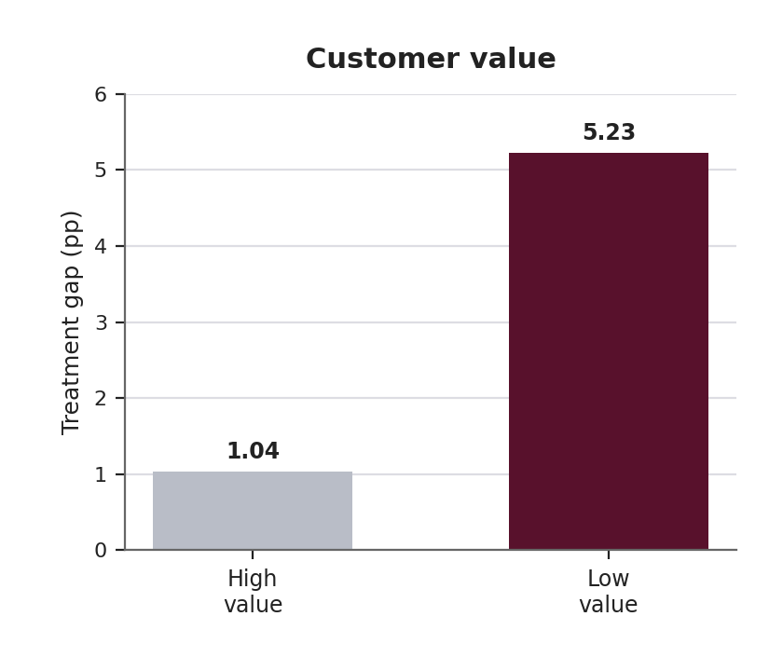
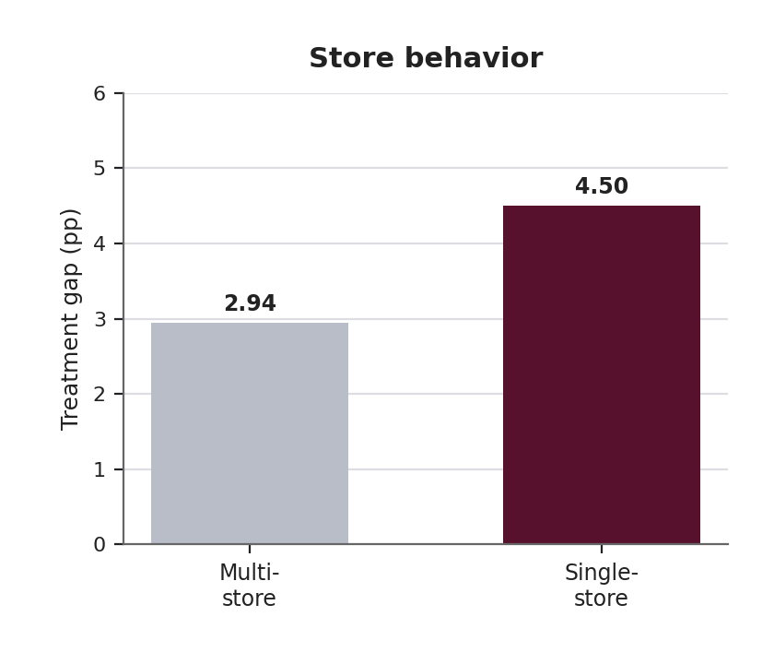
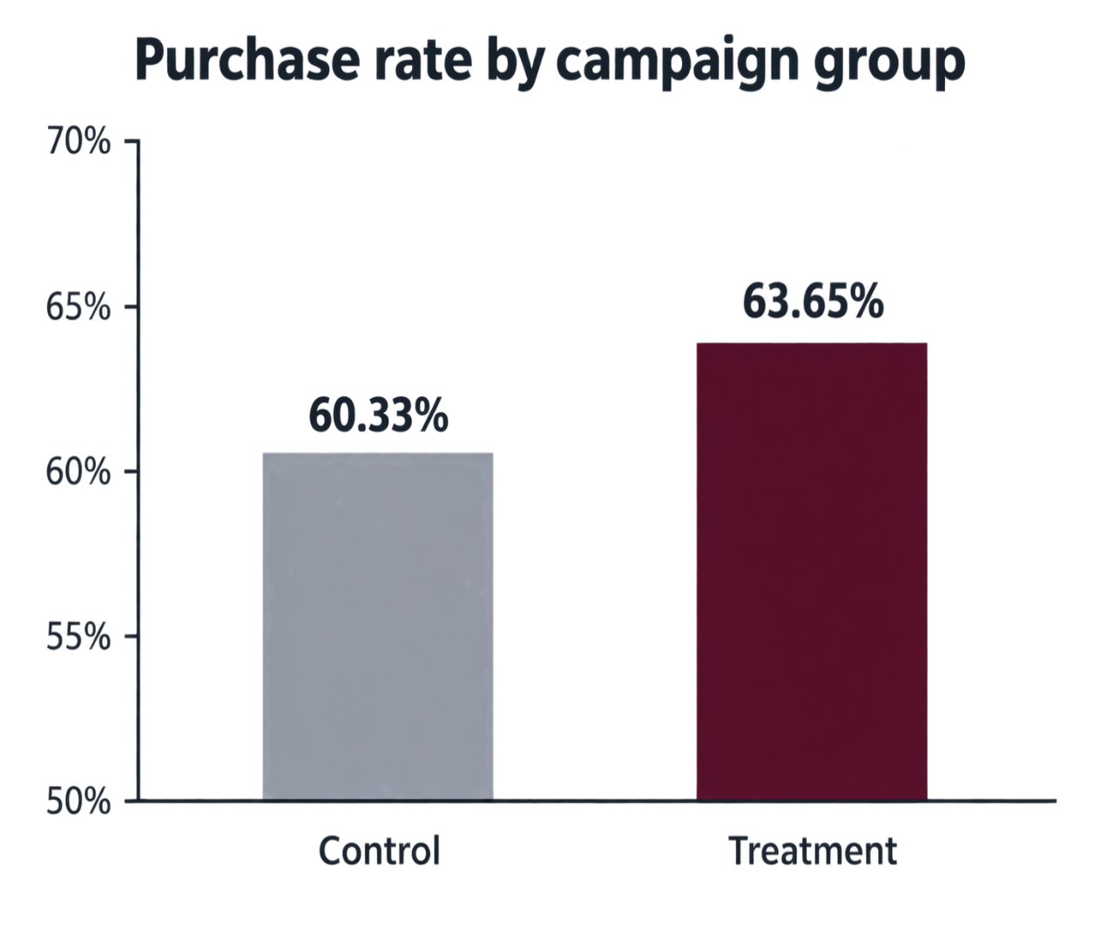
RETAILHERO DATASET
Campaign có positive average effect (+3.32 pp), nhưng treatment effect không đồng nhất giữa khách hàng
DATA CONTEXT
~200K
4
Customers
Bảng dữ liệu
Treatment
~50%
Control
~50%
Chuyển dữ liệu giao dịch thành đặc trưng hành vi ở cấp khách hàng.
4 nhóm đặc trưng chính:
Customer Value: Giá trị mua sắm & phân khúc RFM.
Purchase Behavior: Tần suất, khoảng cách mua hàng & lịch sử giao dịch.
Shopping Behavior: Thói quen lựa chọn cửa hàng & kênh mua sắm.
Loyalty Activity: Mức độ gắn kết & tương tác với chương trình thành viên
Hoàn thiện dataset modeling gồm 58 customer-level features + Treatment assignment + Outcome.

Slide 6
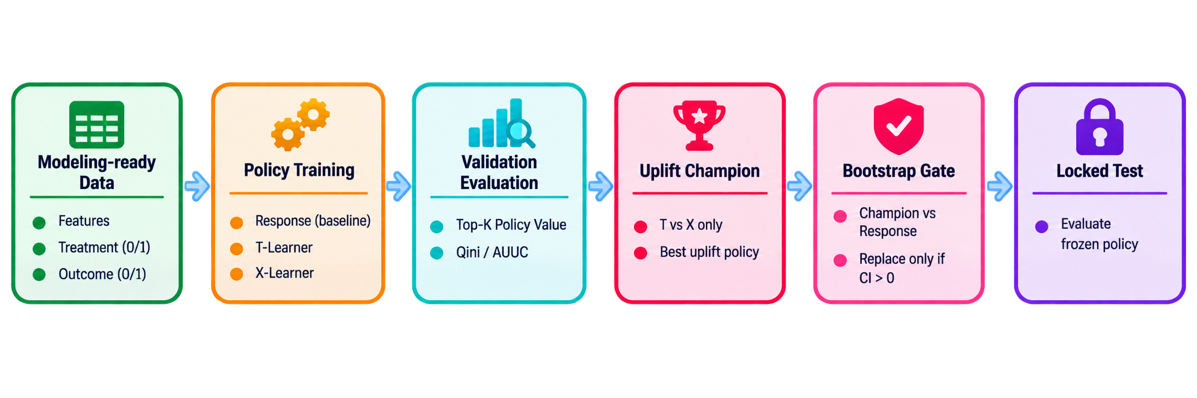
FRAMEWORK
INPUT:
client_id | age | recency | transactions | total_spend | … 54 features | treatment | outcome
000012768d | 45 | 4 | 4 | 2,803 | … | 0 | 1
000036f903 | 72 | 1 | 32 | 9,805 | … | 1 | 1
00010925a5 | 83 | 10 | 18 | 5,883 | … | 1 | 1
OUTPUT:
Recommended Policy | Budget | Δ Policy Value | 95% CI | Gate
T-Learner | Top 5% | +0.007818 | [0.002821, 0.011853] | PASS

Slide 7
RESULTS
Dataset | Outcome | Response Policy Value | Uplift Champion | Validation Gate (95% CI) | Final Decision
Criteo | Visit | 0.043857 | X-Learner (0.045962) | +0.002111 [0.001744, 0.002444] | X-Learner
Criteo | Conversion | 0.002814 | X-Learner (0.002803) | −0.000010 [−0.000049, 0.000031] | Response
Hillstrom – Mens | Visit | 0.123902 | X-Learner (0.123434) | −0.000929 [−0.008207, 0.005315] | Response
Hillstrom – Womens | Visit | 0.123486 | X-Learner (0.123773) | +0.000305 [−0.007136, 0.008921] | Response
Hillstrom – Mens | Conversion | 0.007978 | T-Learner (0.008213) | +0.000331 [−0.000836, 0.001532] | Response
Hillstrom – Womens | Conversion | 0.005157 | T-Learner (0.005861) | +0.000677 [−0.000355, 0.001647] | Response
RetailHero | Purchase | 0.603352 | T-Learner (0.610984) | +0.007818 [0.002821, 0.011853] | T-Learner
Notes:
Ajhdfkljhasdfh ưkhe

Slide 8


THANK YOU !

